Slide 1
Отчет результатов профессиональной деятельности за 2015 – 2018 годы.
Воспитатель МБДОУ д/с №27 г. Зеленогорска Т.В.Гаврина

Slide 2
Цели и задачи
Цель моей педагогической деятельности: реализация основной общеобразовательной программы детского сада.
Мои задачи как педагога:
Обеспечить полноценное развитие детей во всех образовательных областях , учитывая в образовательном процессе возрастные особенности и индивидуальные возможности детей, их социальные, нравственные, эстетические, интеллектуальные, физические качества, инициативность, самостоятельность и ответственность, формировать предпосылки учебной деятельности.
Создать и обогатить развивающую предметно-пространственную среду в группе.
Создать условия для охраны жизни и укрепление психического и физического здоровья детей, в том числе их эмоционального благополучия.
Выстраивать взаимодействие с семьями воспитанников для обеспечения полноценного развития детей.

Slide 3
Принципы работы
принцип развивающего образования, целью которого является развитие каждого ребенка;
принцип интеграции образовательных областей в соответствии с возрастными возможностями и особенностями воспитанников группы.
Методы по источнику знаний:
- словесные (рассказы воспитателя и детей, чтение художественных произведений, беседы);
- наглядные (наблюдение, рассматривание картин, демонстрация моделей, фрагментов кинофильмов, видеофильмов, слайдов);
- практические (игра, метод проектов, исследовательская деятельность, экспериментирование, опыты, моделирование).
Методы по характеру образовательной деятельности детей:
- проблемное изложение;
- частично-поисковые;
- исследовательские;
- активные методы.

Slide 4
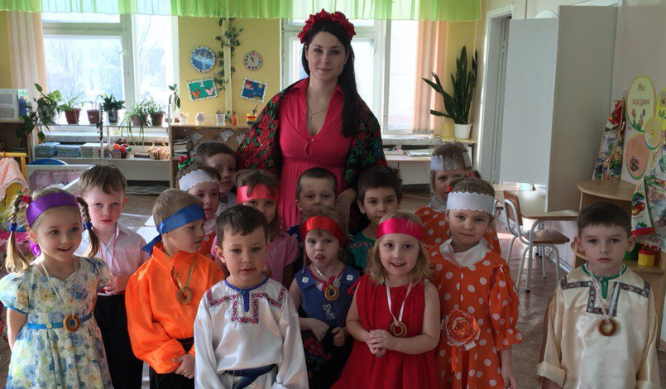
Формы работы
игры (дидактические, сюжетно-ролевые, подвижные, хороводные);
ситуации (проблемные ситуации, игровые ситуации, ситуативный разговор, ситуации общения и взаимодействия);
экспериментирования и исследования;
образовательное событие;
кружковая деятельность;
проектная деятельность - позволяет объединить в один коллектив педагога, детей родителей и специалистов детского сада.

Slide 5
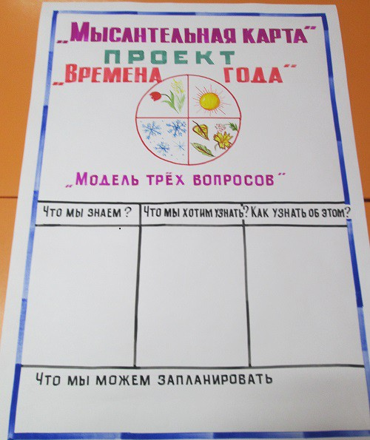
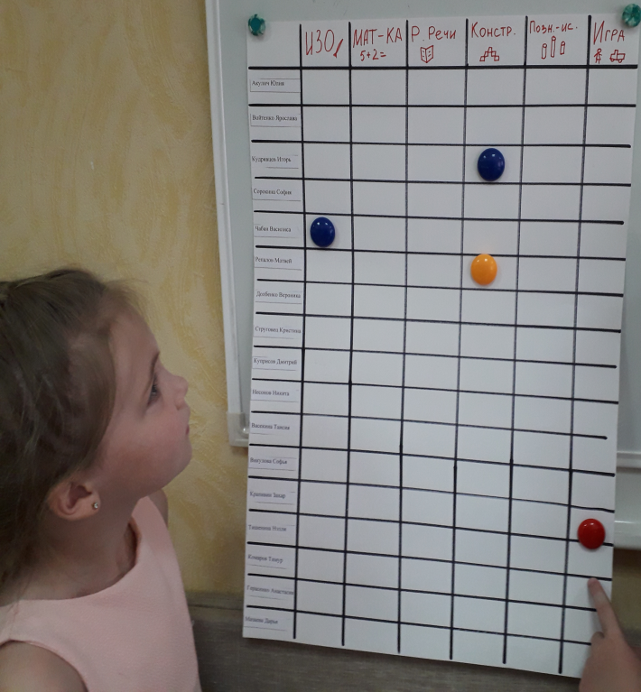
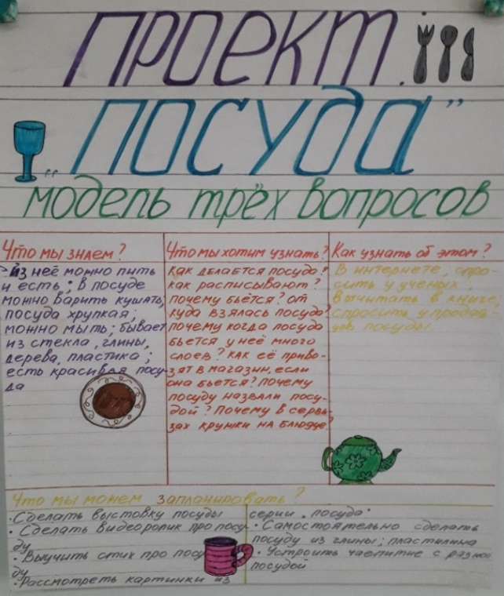
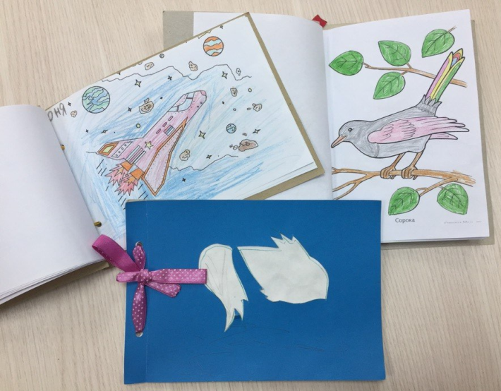
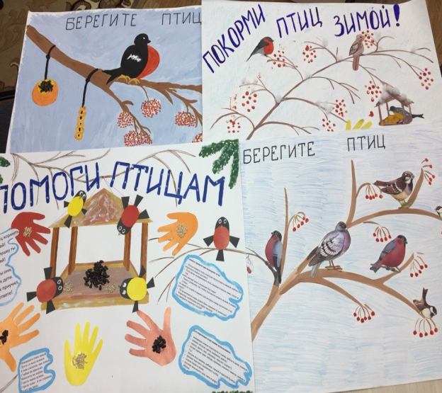
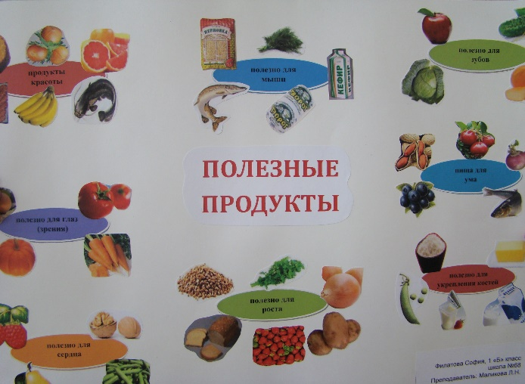
Проектная деятельность

Slide 6
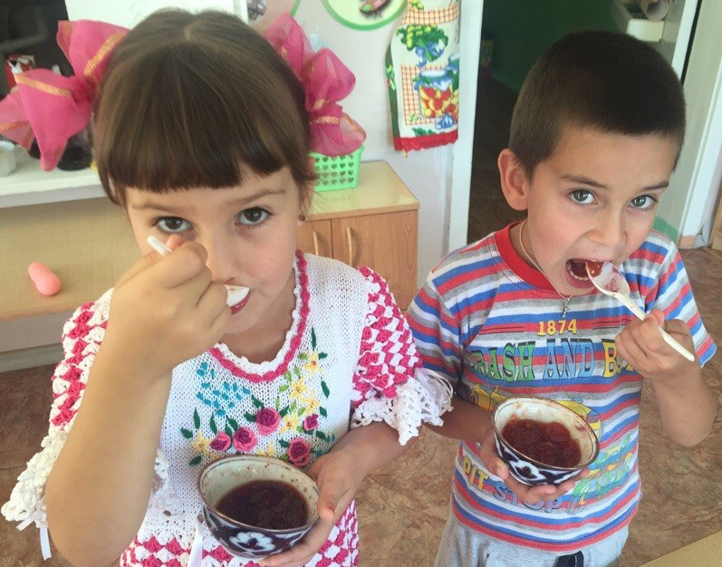
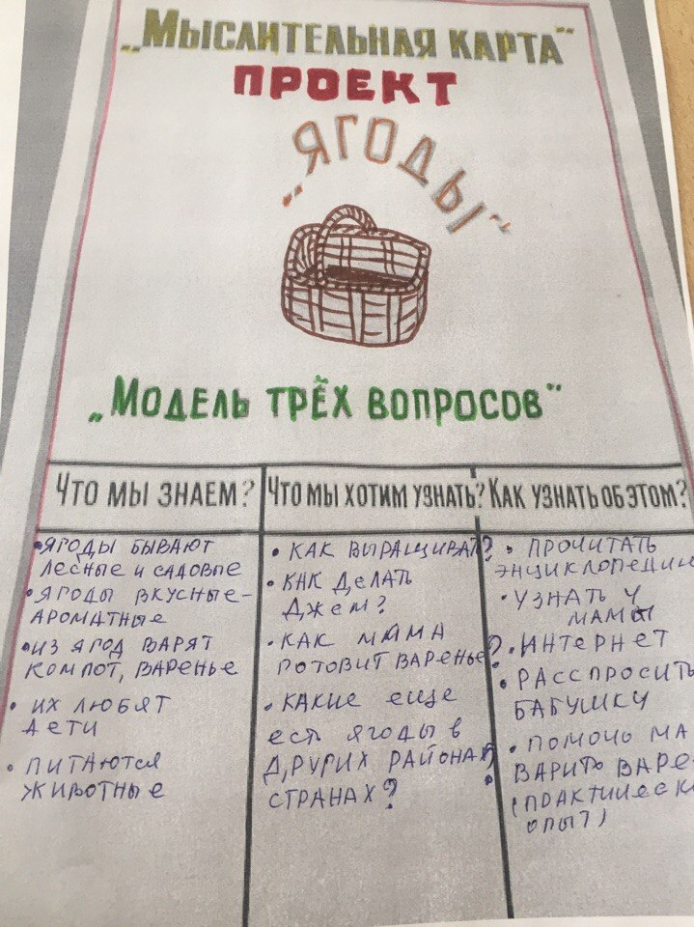
Проект «Ягоды», «Чайники и чайнички»

Slide 7
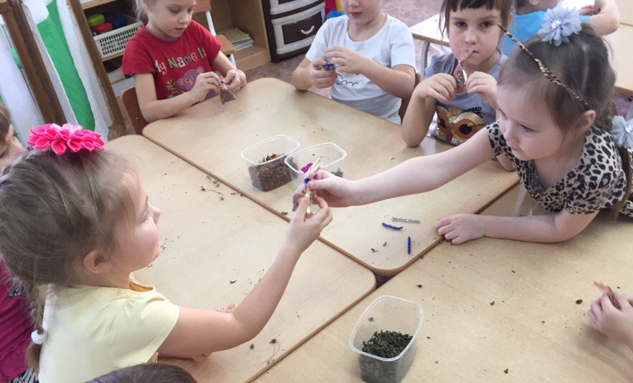
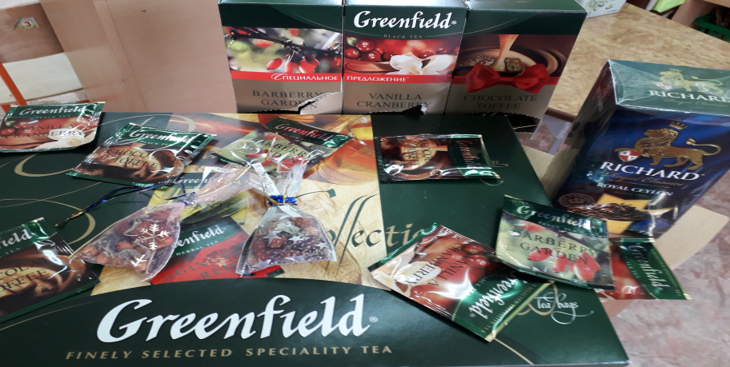
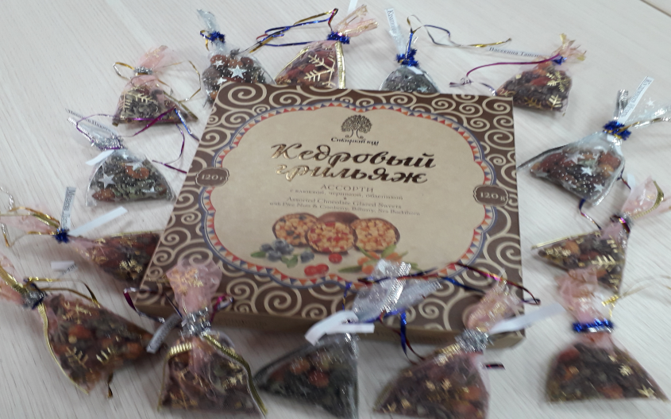
Долгосрочный проект «Такой разный чай»

Slide 8
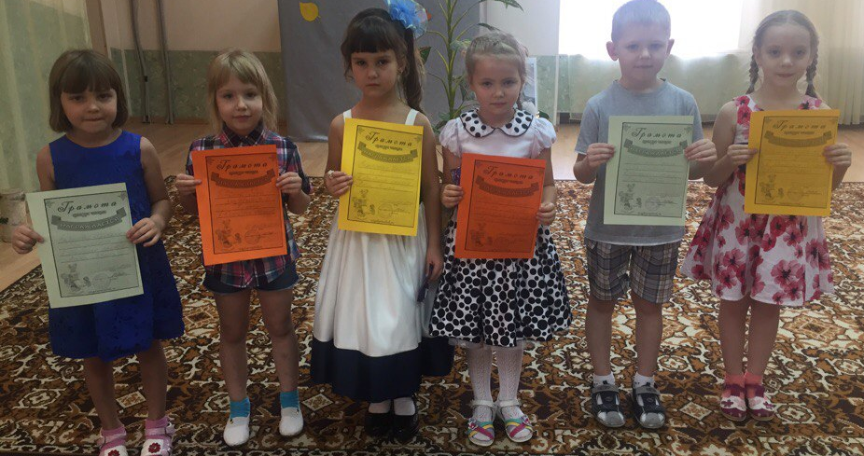
Формы педагогического мониторинга
наблюдения в повседневной жизни и в процессе непосредственно-образовательной деятельности;
создание диагностических игровых, образовательных ситуаций;
беседы;
анализ продуктов детской деятельности (трёхмерных, двумерных, плоскостных).

Slide 9
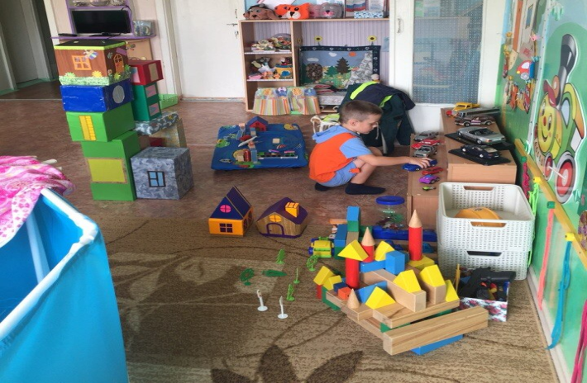
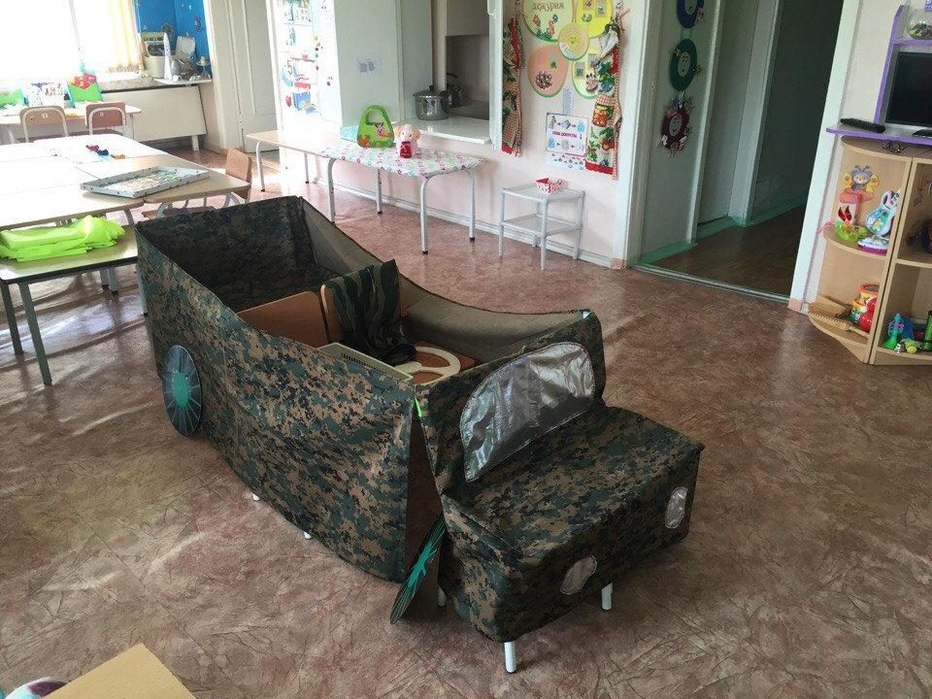
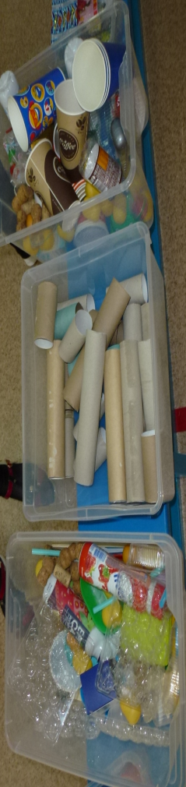
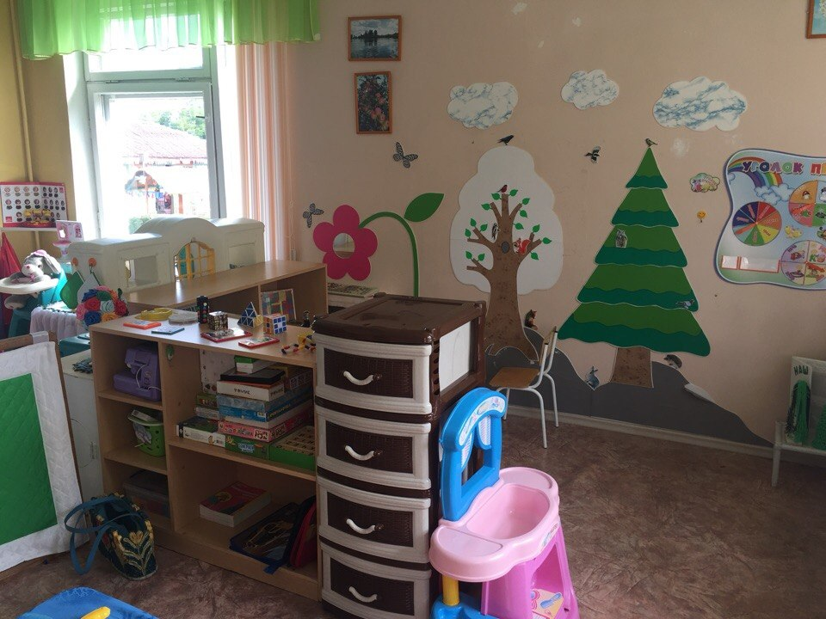
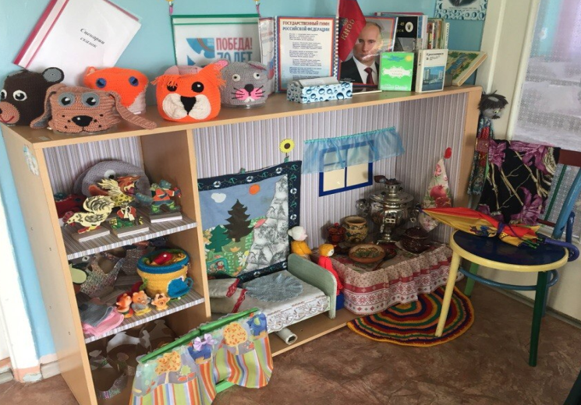
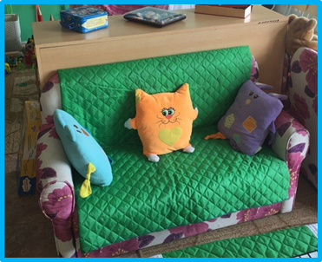
Предметно-развивающая среда (насыщенная, трансформируемая, полифункциональная, вариативная, доступная и безопасная)

Slide 10
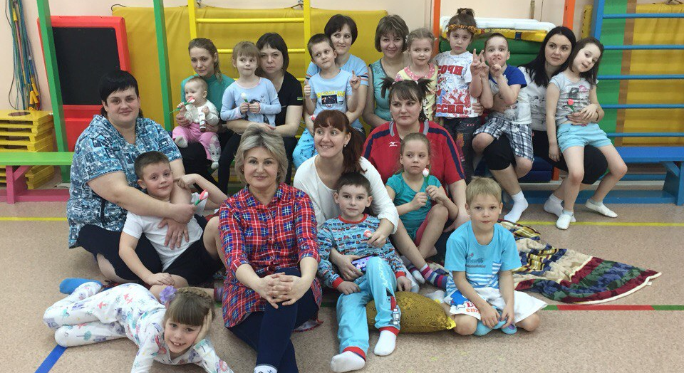
Взаимодействие с семьей
Формы и методы работы:
родительские собрания, консультации;
индивидуальные беседы;
проведение совместных
праздников и развлечений;
подготовка к спортивным
мероприятиям;
анкетирование.
Результат:
из зрителей и наблюдателей родители стали участниками образовательного и воспитательного процесса;
установились партнёрские отношения и появился интерес у родителей в помощи наполнения предметно-развивающей среды группы;
вовлечение семьи в единое образовательное пространство.

Slide 11
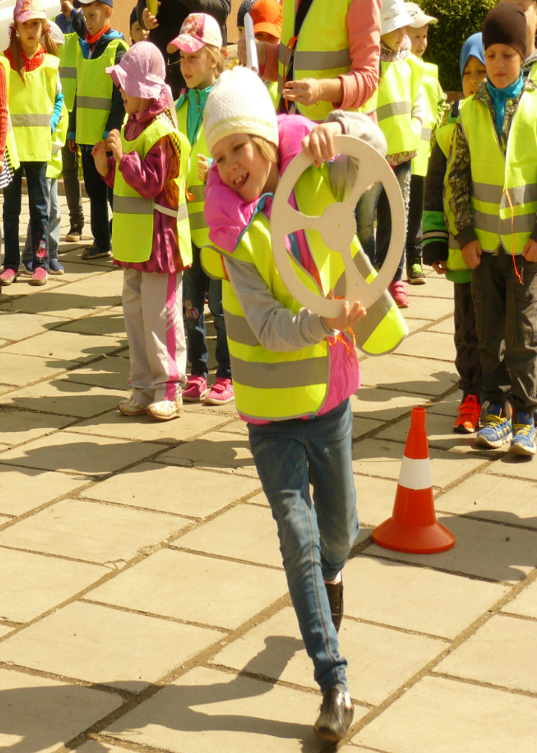
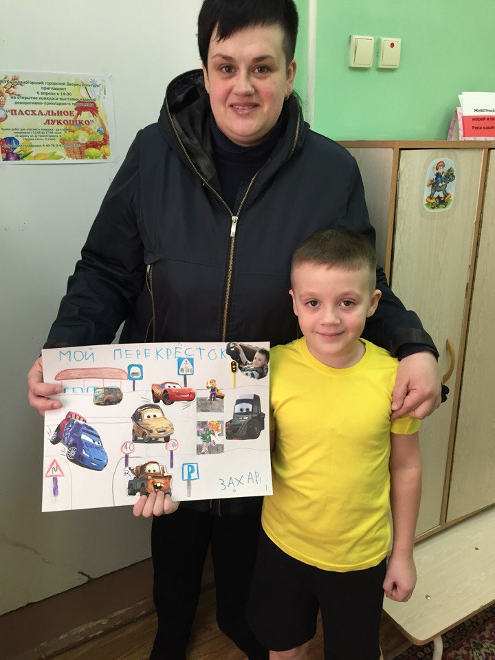
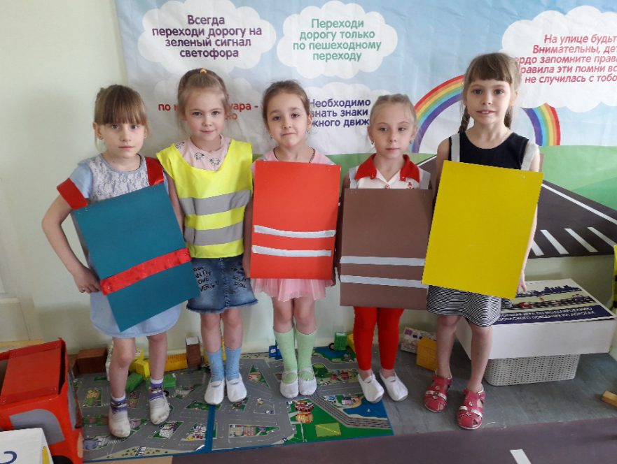
Деятельность кружка по ПДД

Slide 12
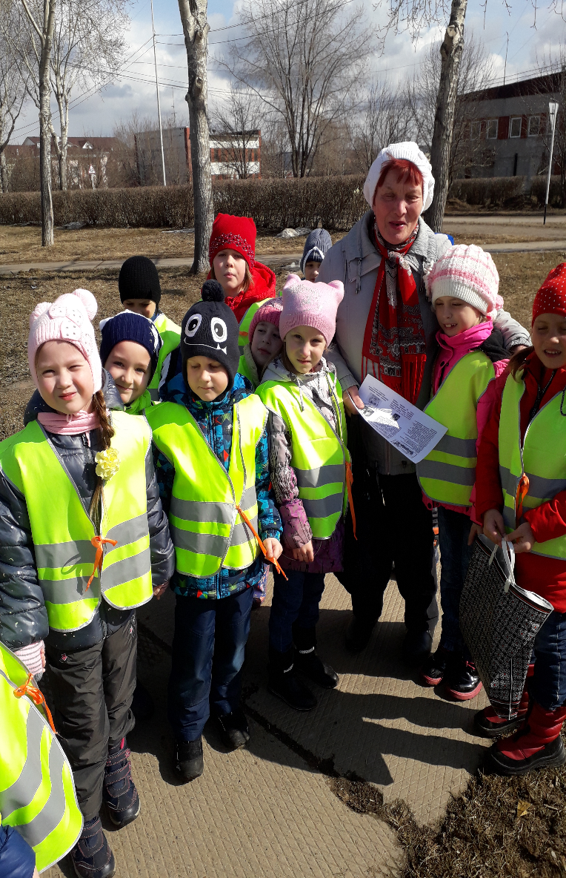
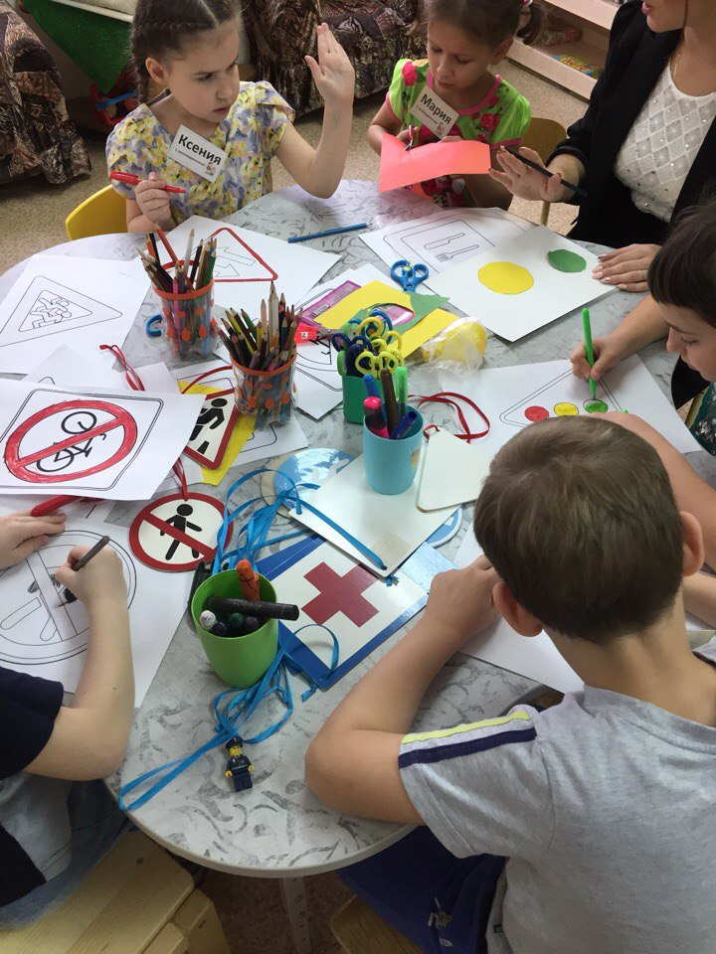
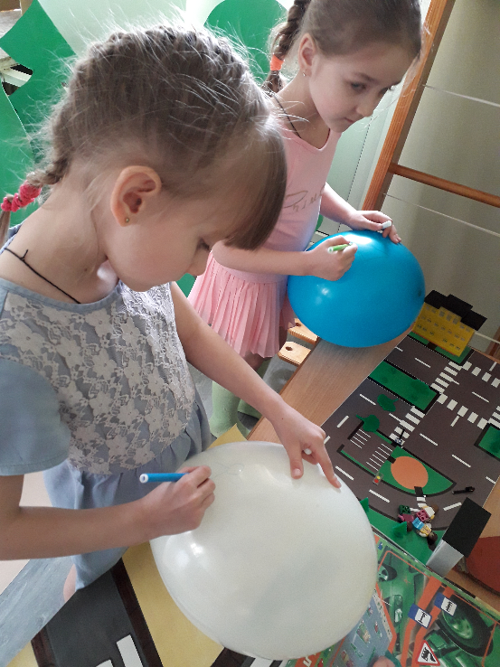
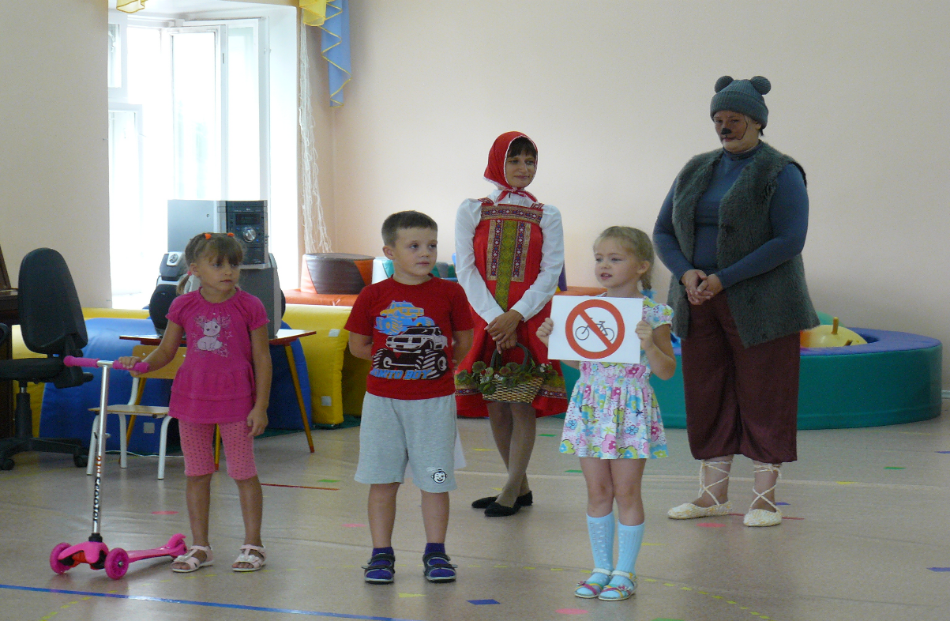
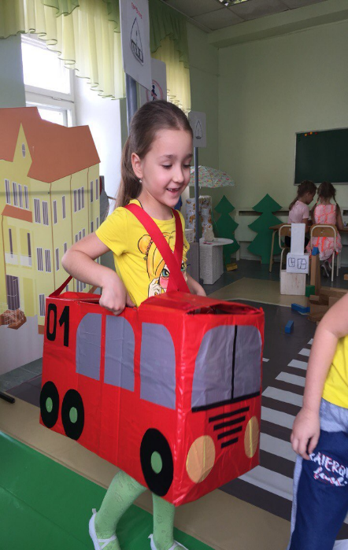

Slide 13
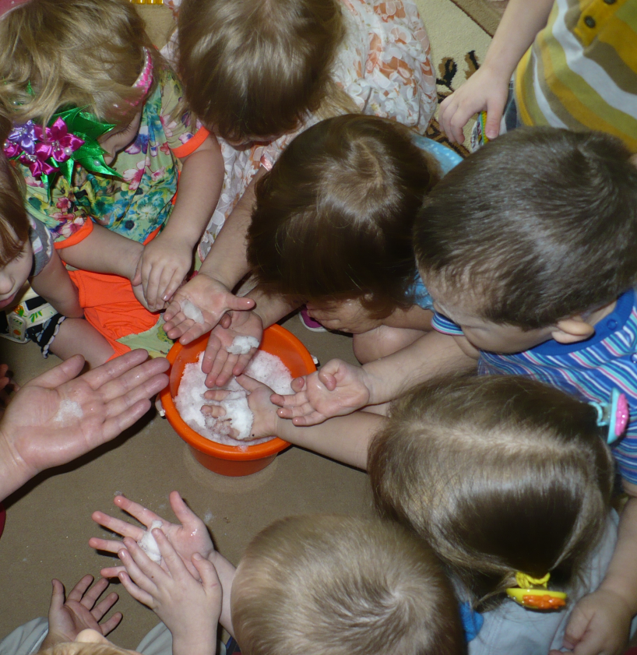
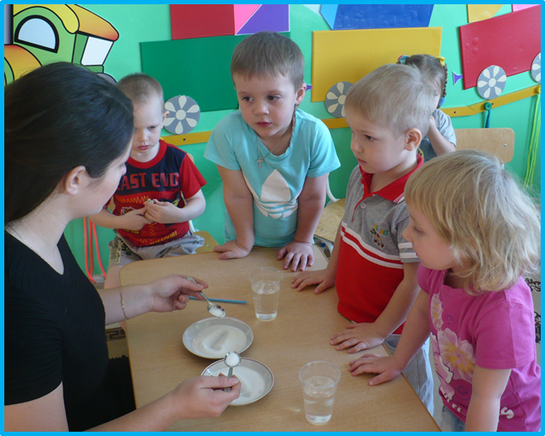
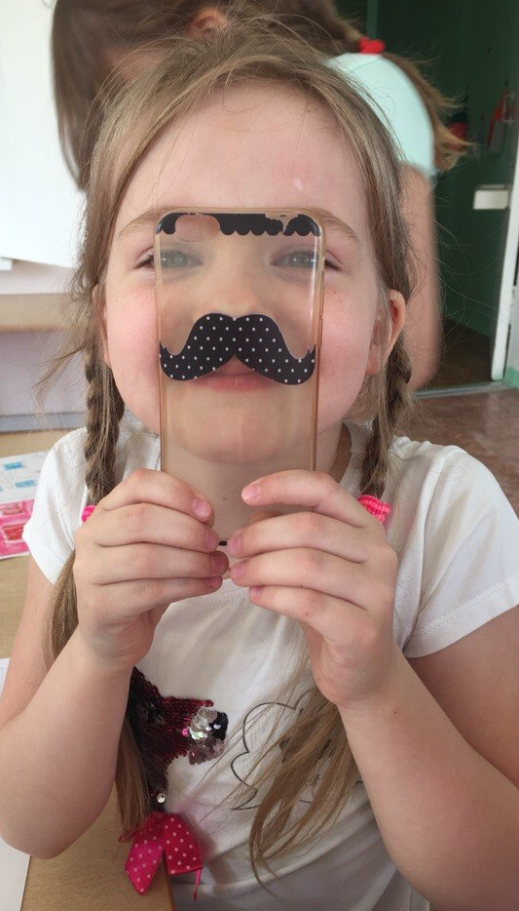
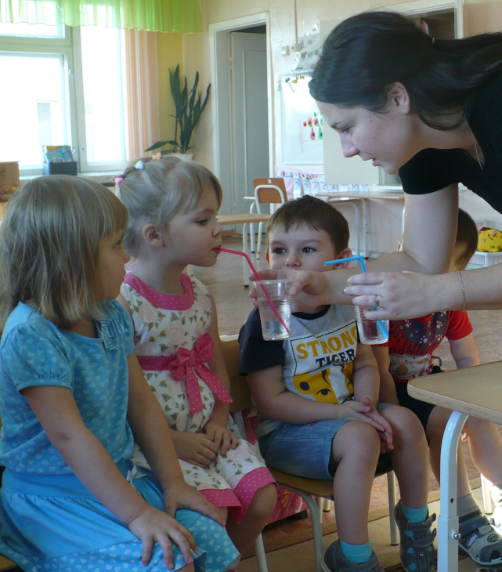
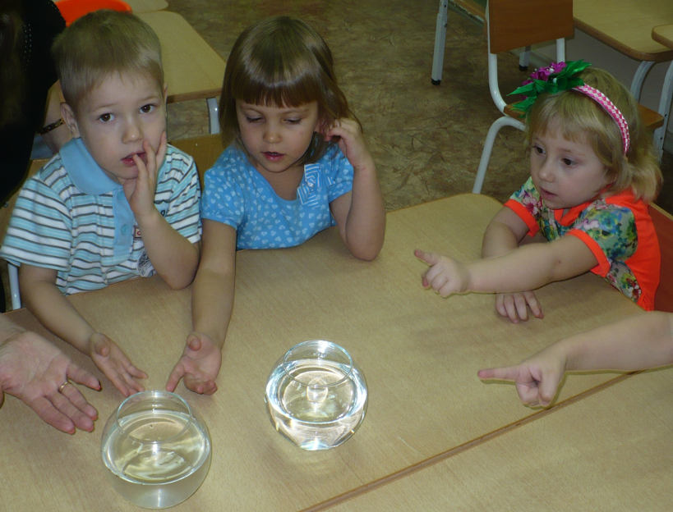

Slide 14
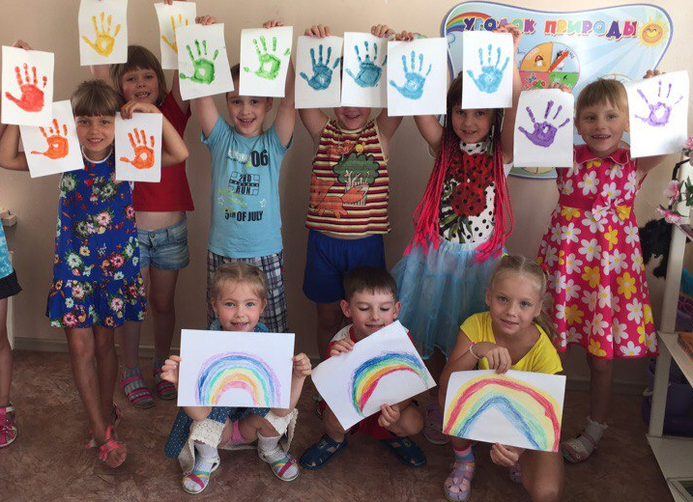
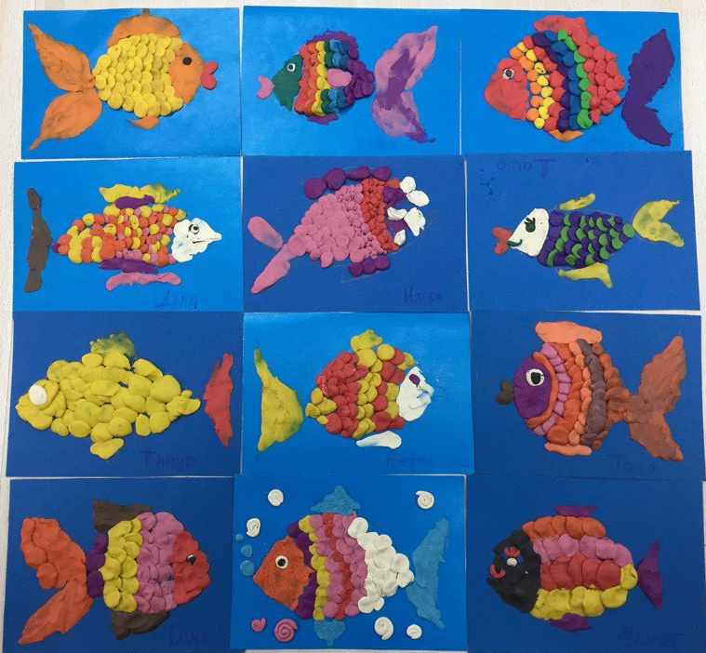
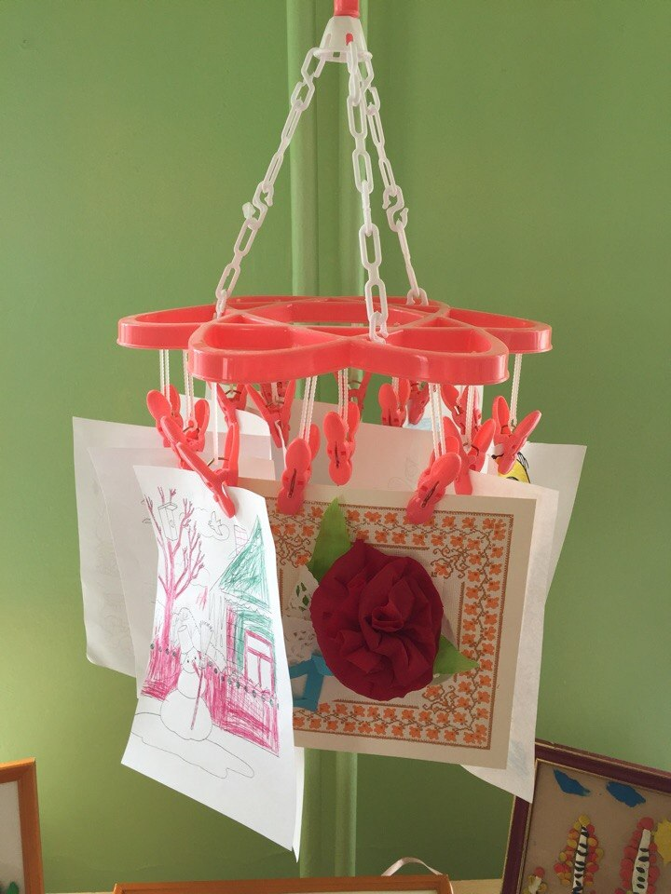
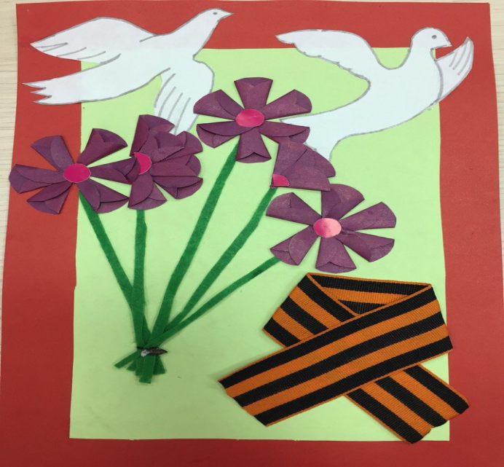

Slide 15
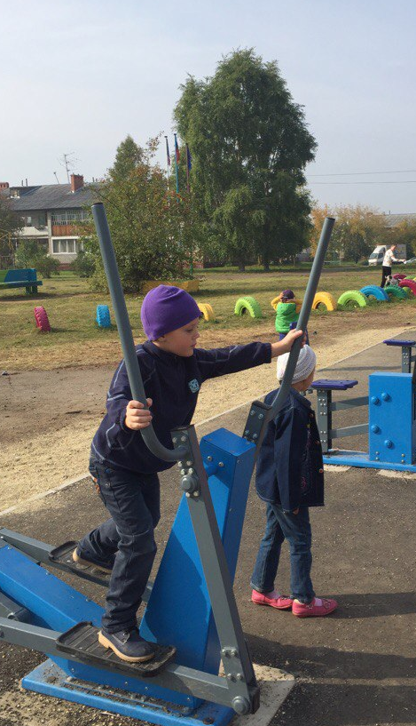
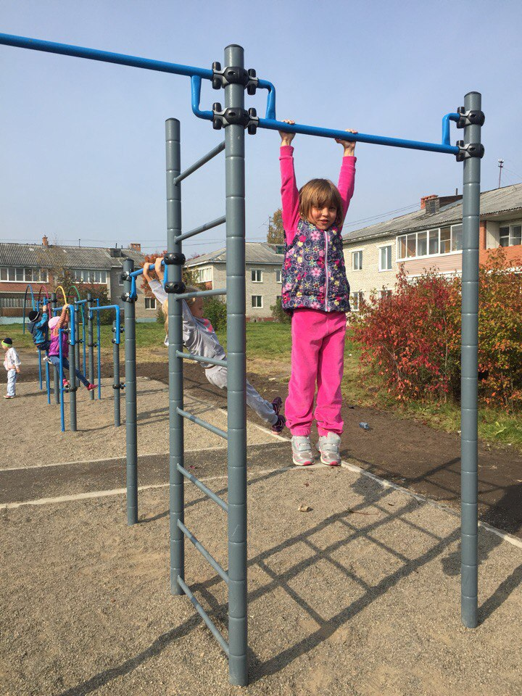
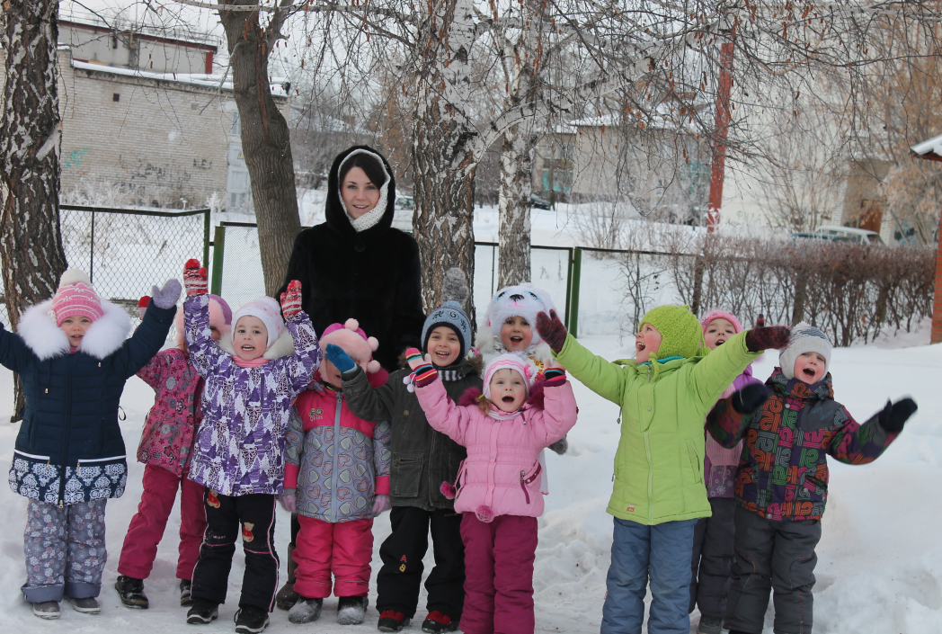
Здоровьесберегающие технологии
создание психологического комфорта в группе;
технологии сохранения и стимулирования здоровья;
технологии обучения здоровому образу жизни.

Slide 16
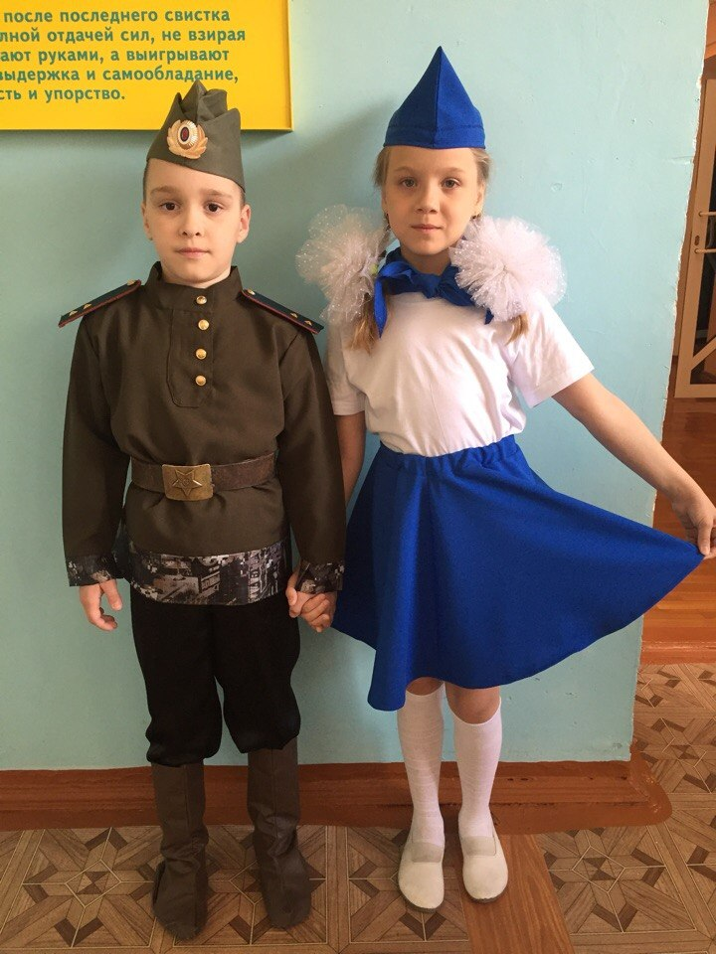
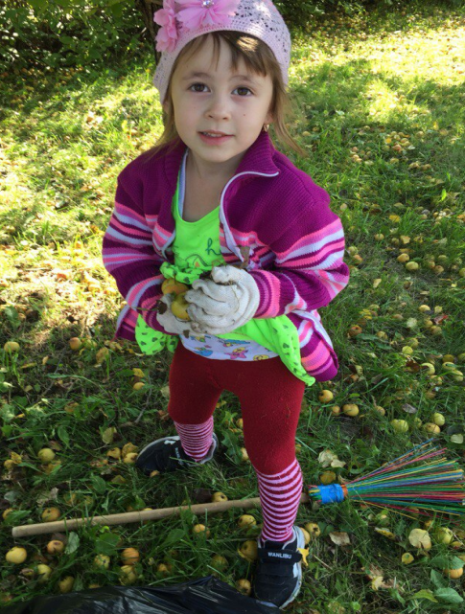

Slide 17
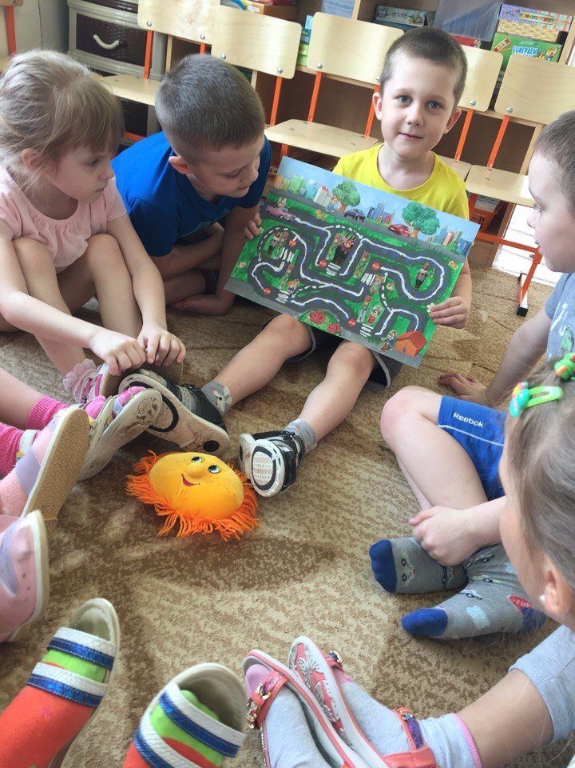
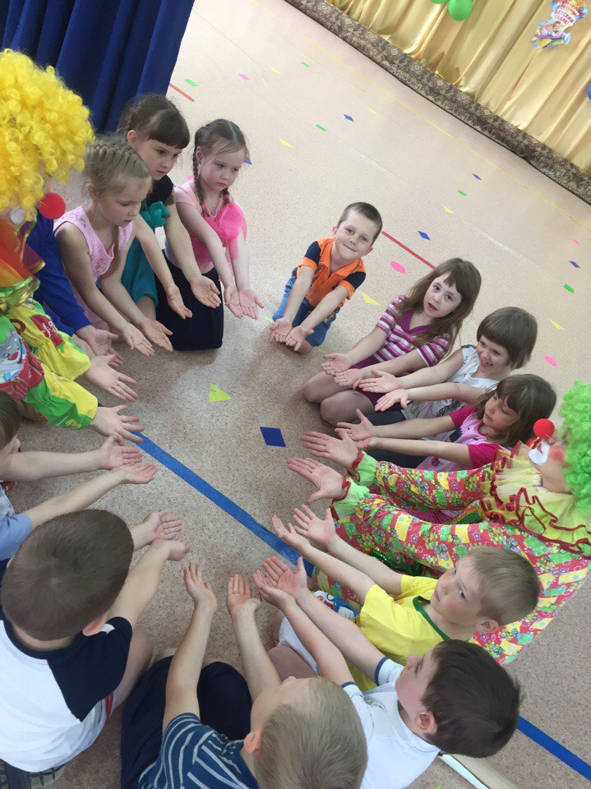
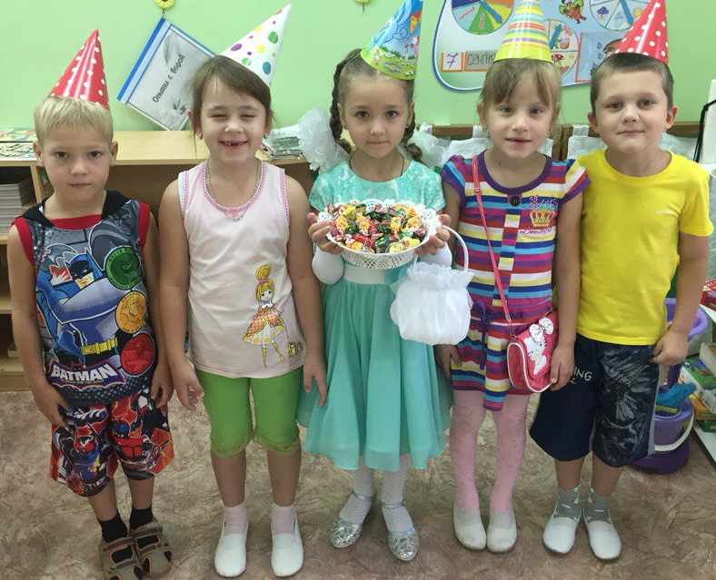
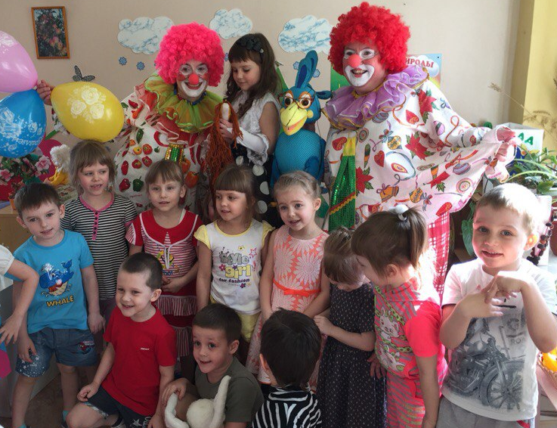

Slide 18
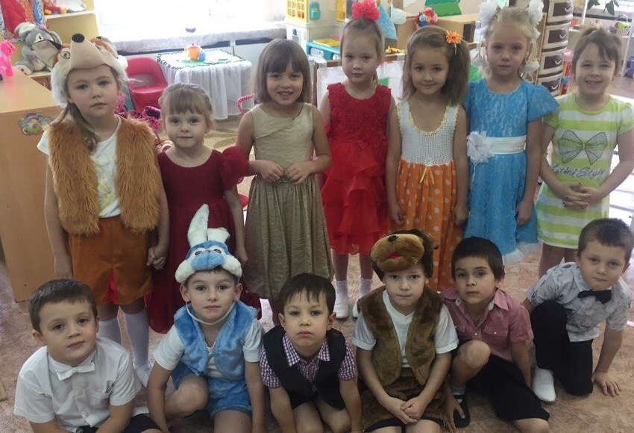
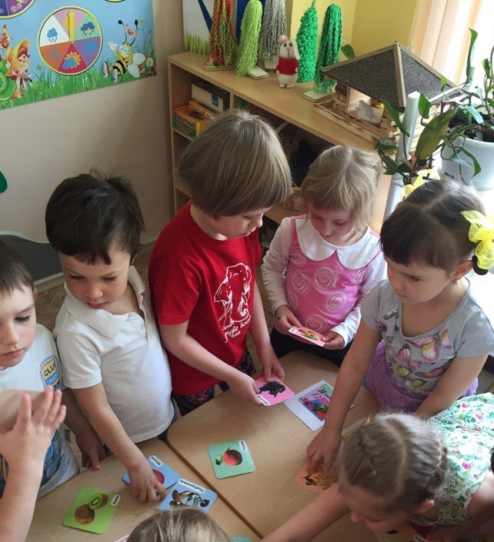
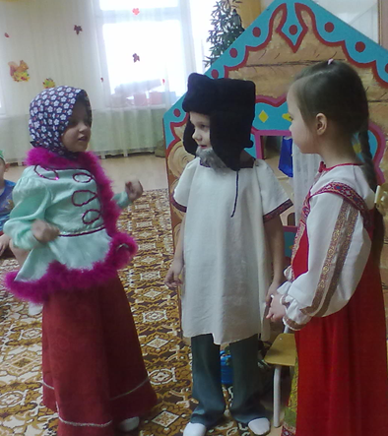
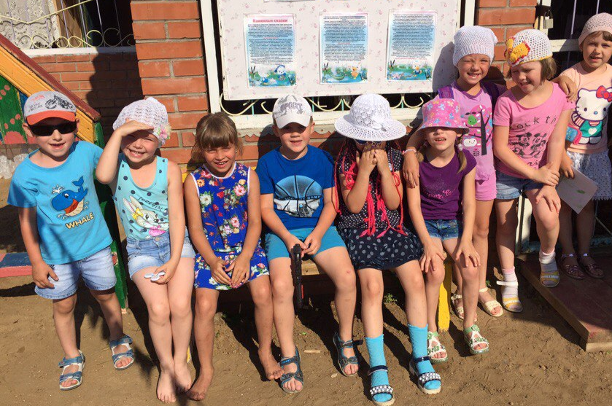
Модель организации образовательного процесса: совместная деятельность, где активность ребенка не меньше активности взрослого.

Slide 19
Курсы повышения квалификации:
25.09.2017г. - Краевое государственное автономное учреждение дополнительного профессионального образования «Красноярский краевой институт повышения квалификации и профессиональной переподготовки работников образования» По программе: «Организация общения и взаимодействия взрослых и детей в условиях реализации ФГОС ДО» рег.№ 28975 - 72часа.

Slide 20
Мой профессиональный рост:
Диплом участника городского конкурса профессионального мастерства «Молодой педагог 2016 года»;
Диплом лауреата городского конкурса профессионального мастерства «Молодой педагог 2017 года»;
Участник муниципального этапа III Всероссийского конкурса «Воспитатели России» 2017год;
Являюсь участником:
Сертификат участника «Слета молодых педагогов Красноярского края Молодежных профессиональных педагогических игр Красноярского края I тур г. Канск»;
Сертификат участника «Слета молодых педагогов Красноярского края Молодежных профессиональных педагогических игр Красноярского края II тур г. Красноярск»;
Сертификат участника «Слета молодых педагогов Красноярского края Молодежных профессиональных педагогических игр Красноярского края III тур г. Красноярск»

Slide 21
Участие
2015г.– Диплом за I место во Всероссийском профессиональном конкурсе «Смарт» - сертификат о публикации материала на сайте «Академия роста»;
2015г. – Участие во Всероссийском конкурсе «Теоретико- методологические принципы проектирования ООП в соотв. С ФГОС ДО»;
2016г.- Диплом I степени Всероссийского «ТоталТест Сентябрь», тема: «Правила поведения на природе»;
2016г. - Диплом II степени победителя Всероссийского тестирования по направлению «Основы педагогического мастерства»;
2016г.- Диплом за III место во Всероссийском конкурсе « Реализация ФГОС ДО в современных условиях»;
2016г.- Диплом III место за публикацию на Всероссийском конкурсном мероприятии на сайте «Учсовет»;
2017г. - Диплом за I место Всероссийского конкурса «Умната», блиц олимпиада «Проектная деятельность дошкольников»;
2017- Сертификат участника онлайн -семинара «Развитие речи современных дошкольников. Новому поколению новые образовательные маршруты», Программа «Видим, понимаем, создаем»;
2017г. - Сертификат участника всероссийского вебинара «Программа «Адаптация ребенка к условиям школьной жизни»;
2017г. – Диплом I место за публикацию на Всероссийском конкурсном мероприятии на сайте «Учсовет»;
2017г. –Диплом I место Всероссийского педагогического конкурса в номинации «Педагогический проект»;
2018г. –Диплом II место Всероссийской олимпиады «Педагогический успех» в номинации «Требования ФГОС к дошкольному образованию»;
2018г. - Диплом I место Всероссийский проект для воспитателей ДОУ, олимпиада «ФГОС ДО»;
2018г. - Диплом Всероссийского педагогического конкурса «Педагогика 21 века: опыт, достижения, методика» в номинации «Воспитатель в современном ДОУ».

Slide 22
Повышении профессиональной компетентности:
непрерывное пополнение педагогических знаний;
развитие профессиональных компетенций в соответствии с требованиями ФГОС ДО и профстандарта;
внедрение информационных технологий в воспитательно - образовательный процесс;
работа по теме самообразования.

Slide 23
СПАСИБО ЗА ВНИМАНИЕ!

